Slide 1

Bài: luyện tập (trang 50)

Slide 2
TRÒ CHƠI
Truyền điện

Slide 3
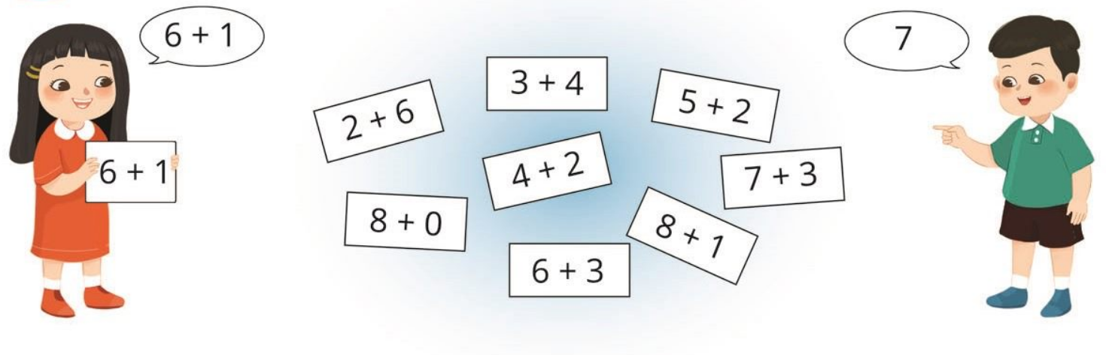
Bài 1: Tìm kết quả của mỗi phép tính:

Slide 4
Bài 2: Tính nhẩm:
7 + 1
= 8
9 + 1
= 10
9 + 0
= 9
5 + 4
= 9
4 + 4
= 8
0 + 8
= 8
8 + 2
= 10
2 + 7
= 9
0 + 10
= 10

Slide 5
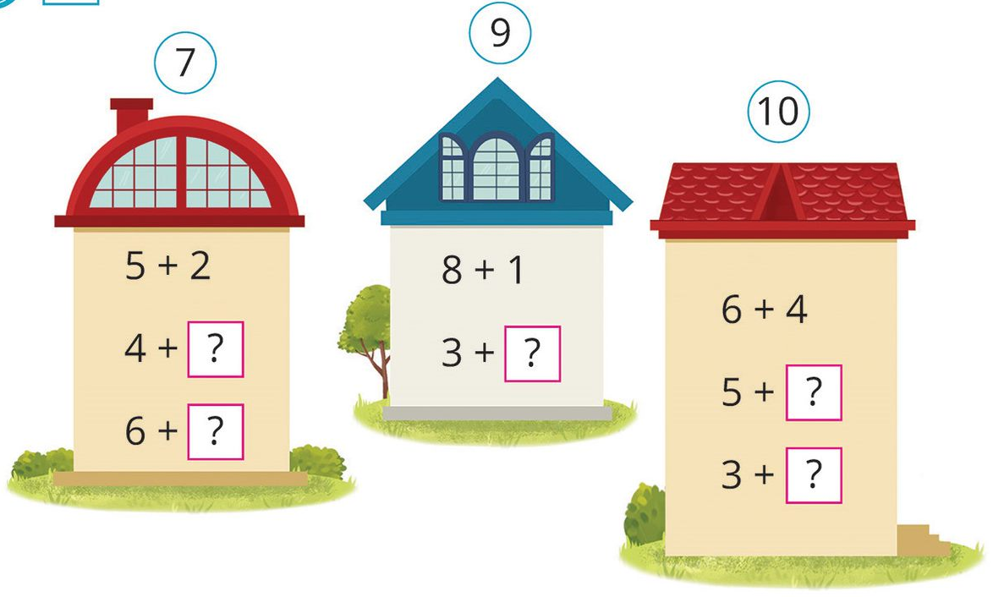
Bài 3: Số?
Tìm thêm các phép tính để đặt vào mỗi ngôi nhà?
3
6
5
1
7

Slide 6
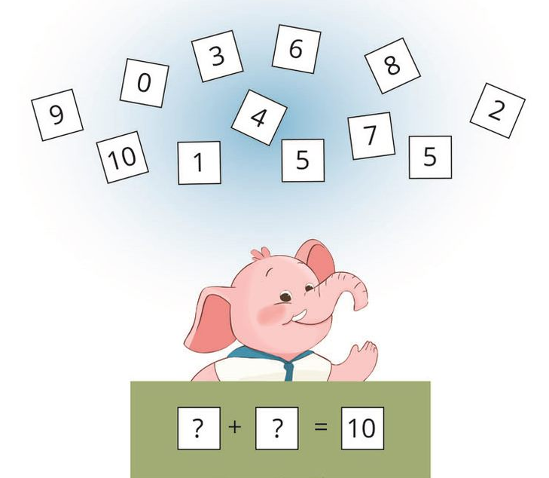
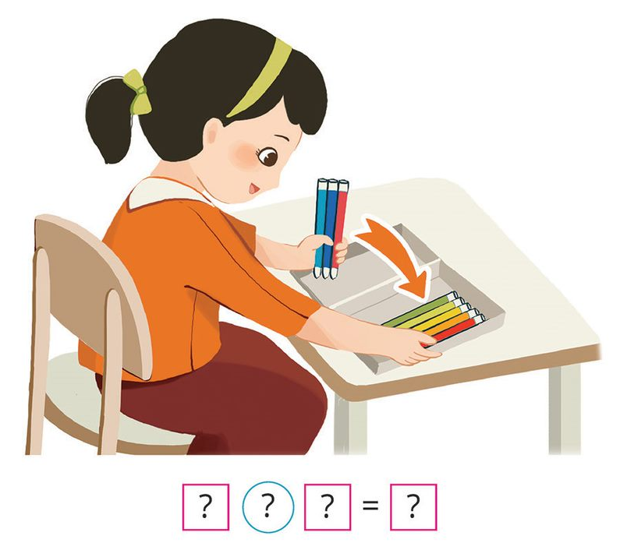

Bài 4:
a) Nêu các phép cộng có kết quả là 10 từ những thẻ số sau:
b) Nêu phép tính thích hợp với tranh vẽ:
9 + 1 = 10
1 + 9 = 10
8 + 2 = 10
2 + 8 = 10
6 + 4 = 10
4 + 6 = 10
5 + 5 = 10
+
5
+
3
8

Slide 7




校园
安全
Thư giãn

Slide 8
VẬN DỤNG
Nghĩ ra một số tình huống trong thực tế liên quan đến phép cộng trong phạm vi 10?

Slide 9



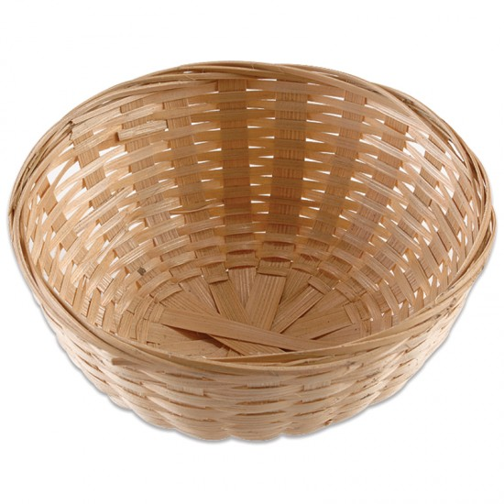
Trò chơi: Hái táo
?
3
7 + = 10
10
4 + 6 =
?
5
?
+ 4 = 9
0
+ 8 = 8
?

Slide 10

Dặn dò

Slide 11





Tạm biệt và
hẹn gặp lại!

